Slide 1
«Шаги великана»

Slide 2
Цели урока:
-понимать общее содержание сообщения продолжительностью не более 2-3 минут;
- определять ключевые слова и словосочетания.
Узнаете на уроке:
-как изменяются прилагательные мужского рода;
Научитесь:
описывать героев произведения, используя имена прилагательные;
определять падеж прилагательных в словосочетаниях;

Slide 3
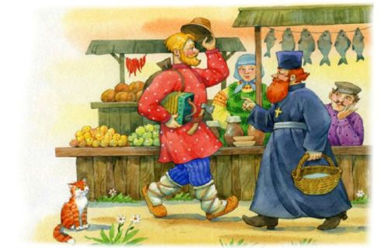
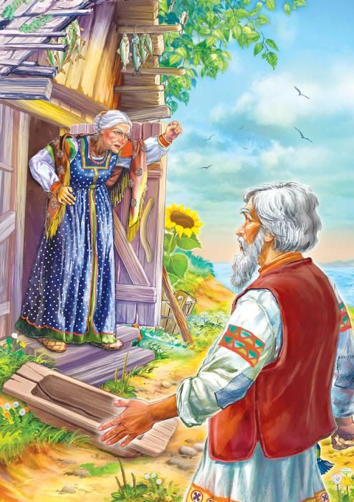
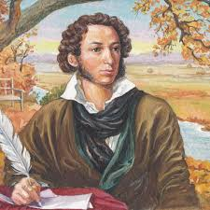
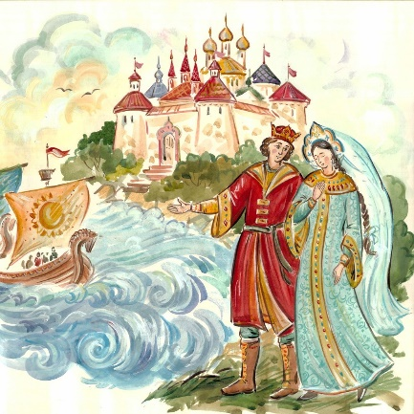
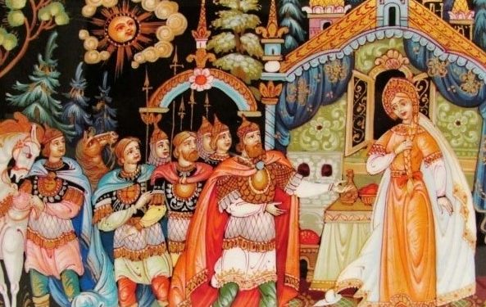
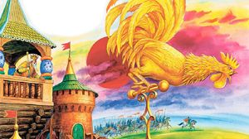
Сказка о попе и о работнике его Балде
Сказка о рыбаке и рыбке
Читайте Пушкина, друзья! Читайте сказки!
И будет жизнь тогда полна тепла и ласки!
Читайте Пушкина всегда, – вот вам подсказка,
и пронесете сквозь года вы радость сказки!
Сказка о царе Салтане
Сказка о мертвой царевне и о семи богатырях
Сказка о золотом петушке

Slide 4


С какими прилагательными сочетаются выделенные существительные? Поставьте к прилагательным вопросы и определите их род.
Воротился старик ко старухе,
Рассказал ей великое чудо.
«Я сегодня поймал было рыбку,
Золотую рыбку, не простую…»
ср. род
Чудо
Какое?
великое чудо
жен. род
Рыбку
Какую?
золотую рыбку

Slide 5

Повторение теоретического материала
«Верные и неверные утверждения»
имя прилагательное – это часть речи, которая обозначает признак предмета
имя прилагательное отвеча­ет на вопросы кто?что?
имена прилага­тельные изменяются по числам, родам (только в единствен­ном числе), падежам.
имя прилагательное отвеча­ет на вопросы какой?какая?какое?чей?
имена прилагательные согласуются с име­нами существительными в роде, числе и падеже.
Да
Нет
Да
Да
Да

Slide 6
Вспомните, какими были герои из сказки «О рыбаке и рыбке».
Запишите прилагательные к существительным и обозначьте их окончания. Укажите прилагательные мужского рода.
Золотая рыбка (какая?),,,,
Старуха (какая?),,,,
Старик (какой?),,,
Слова - помощники: жадный, добрый, робкий, плохой, хороший, умный, грубый, справедливый, скупой, щедрый, скромный, мудрый.
Ответы:
Золотая рыбка (какая?) – щедрая, хорошая, справедливая, мудрая;
Старуха (какая?) – жадная, плохая, грубая, скупая;
муж. р.
муж. р.
муж. р.
муж. р.
Старик (какой?) – добрый, робкий, умный, скромный.

Slide 7
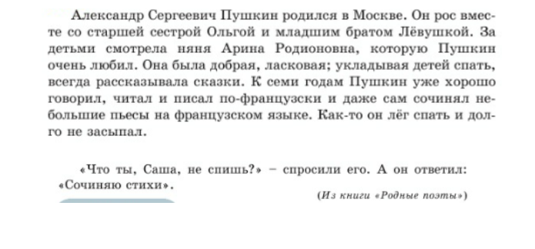
Практические задания
Задание №1. Послушайте. Выпишите из текста о Пушкине в два столбика имена прилагательные женского рода и имена прилагательные мужского рода вместе с существительными. Обозначьте окончание.
Верные ответы:
Женский род | Мужской род
Старшей сестрой | Младшим братом
Добрая,ласковая няня | На французском языке

Slide 8
Задание2. Прием «Синквейн»
Составьте синквейн к слову «Пушкин».
Возможные ответы:
Пушкин
Известный,талантливый
Сочинял,творил,вдохновлял
Является автором многих сказок.
Гений.

Slide 9



Рефлексия
На уроке я узнал…
У меня получилось…
Хотел бы…

Slide 10
Задания на дом
На портале BilimLand получите информацию по сегодняшней теме. https://bilimland.kz/ru
Дополните кластер на тему «Герои сказок Пушкина»

Slide 11
Баршаға қолжетімді, сапалы білім!
Үш тілді
Цифрлы Қазақстан
Нәтижелі
Қол
жетімді
Дербес оқыту
Тиімді
Білімді бағалау
Заманауи технология
Качественное образование,
доступное всем!

